Slide 1
Programarea avansată
(Limbajul Python)
Tema: Erori și excepții în Python
Borozan Olesea, lector universitar, DIIS

Slide 2
Conținutul prelegerii
Erori de sintaxă si Excepții
Gestionarea excepțiilor
Generarea de excepții
Definirea exceptiilor

Slide 3
Erori și excepții
Există (cel puțin) două tipuri de erori care se pot distinge: erori de sintaxă și excepții.
Erorile de sintaxă, cunoscute și sub numele de erori de analiză.

Slide 4
Erori de sintaxa
Erorile comune de sintaxă Python includ:
omiterea unui cuvânt cheie
plasarea unui cuvânt cheie în locul greșit
omiterea un simbol, cum ar fi două puncte, virgulă sau paranteze
scrierea greșită a unui cuvânt cheie
indentare incorectă
bloc gol

Slide 5
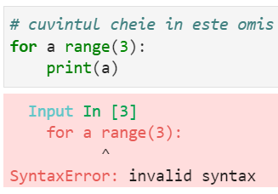
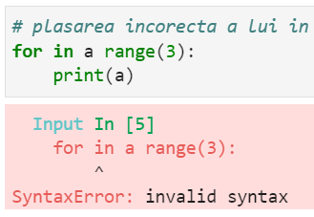
Erori de sintaxa

Slide 6
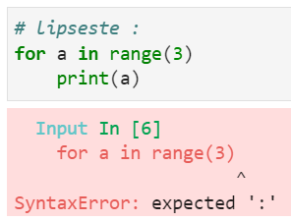
Erori de sintaxa

Slide 7
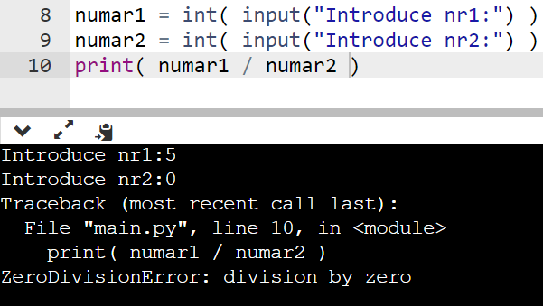
Excepții
Chiar dacă o declarație sau o expresie este corectă din punct de vedere sintactic, poate provoca o eroare atunci când se încearcă executarea acesteia.
Erorile detectate în timpul execuției se numesc excepții.

Slide 8
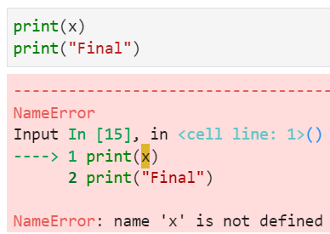
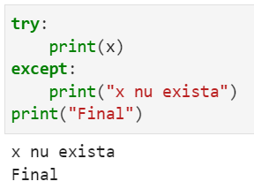
Excepții
Când apare o eroare sau o excepție, așa cum o numim, Python se va opri în mod normal și va genera un mesaj de eroare.
Aceste excepții pot fi gestionate folosind instrucțiunea try:

Slide 9
Excepții
Exceptiile reprezinta situatii care apar in timpul rularii unui program si care determina oprirea acestuia.
De exemplu, pot fi generate exceptii in urmatoarele cazuri:
• impartirea unui numar la zero ZeroDivisionError
• deschiderea unui fisier care nu exista FileNotFoundError
• accesarea unei variabile care nu a fost definita NameError
• includerea unui modul care nu exista ModuleNotFoundError
• realizarea de operatii cu valori de tipuri diferite TypeError

Slide 10
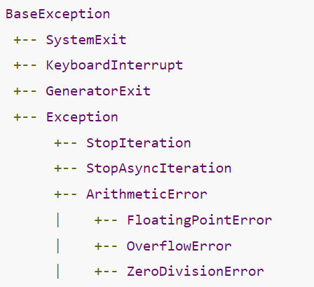
Excepții
In limbajul Python, toate exceptiile sunt instante ale unor clase derivate din BaseException.
Clasele corespunzatoare exceptiilor sunt definite prin intermediul unei ierarhii de clase.

Slide 11
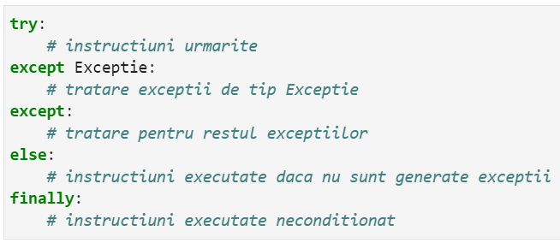
Limbajul Python ofera o solutie eficienta de rezolvare a exceptiilor care apar intr-un program prin intermediul mecanismului de tratare a exceptiilor.
Implementarea acestei solutii se face folosind constructii de tipul:
try .. except .. else.. finally

Slide 12
Declarația try
Declarația try funcționează după cum urmează:
În primul rând, se execută clauza try (instrucțiunile dintre cuvintele cheie try și except).
Dacă nu apare nicio excepție, clauza except este omisă și execuția instrucțiunii try este încheiată.
Dacă apare o excepție în timpul execuției clauzei try, restul clauzei este omis. Apoi, dacă tipul său se potrivește cu excepția numită după cuvântul cheie except, clauza except este executată.
Dacă apare o excepție care nu se potrivește cu excepția numită în clauza except, aceasta este transmisă instrucțiunilor exterioare try

Slide 13
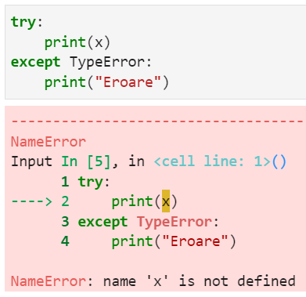
Netratarea unei exceptii va determina in cele din urma oprirea programului si afisarea unui mesaj corespunzator.

Slide 14
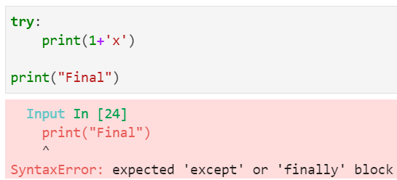
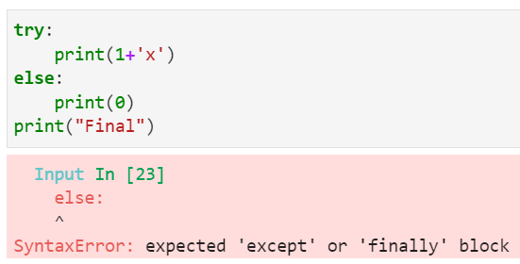

Slide 15
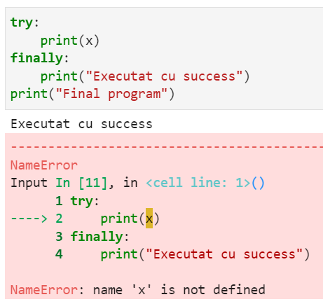
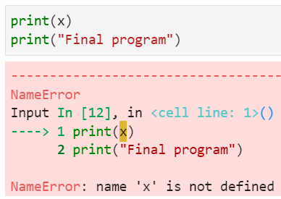
Blocul finally

Slide 16
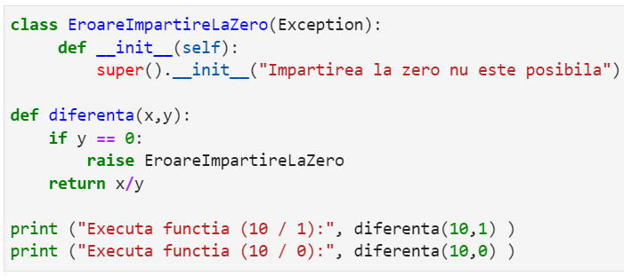
Definirea de exceptii utilizator
Limbajul Python ofera posibilitatea definirii propriilor exceptii, pentru a pune in evidenta conditiile de eroare care nu au fost prevazute in ierarhia exceptiilor predefinite.
Se recomanda derivarea
de noi exceptii (de utilizator) pornind de la clasele de exceptii predefinite.

